Slide 2

Para memorizar:

Slide 3
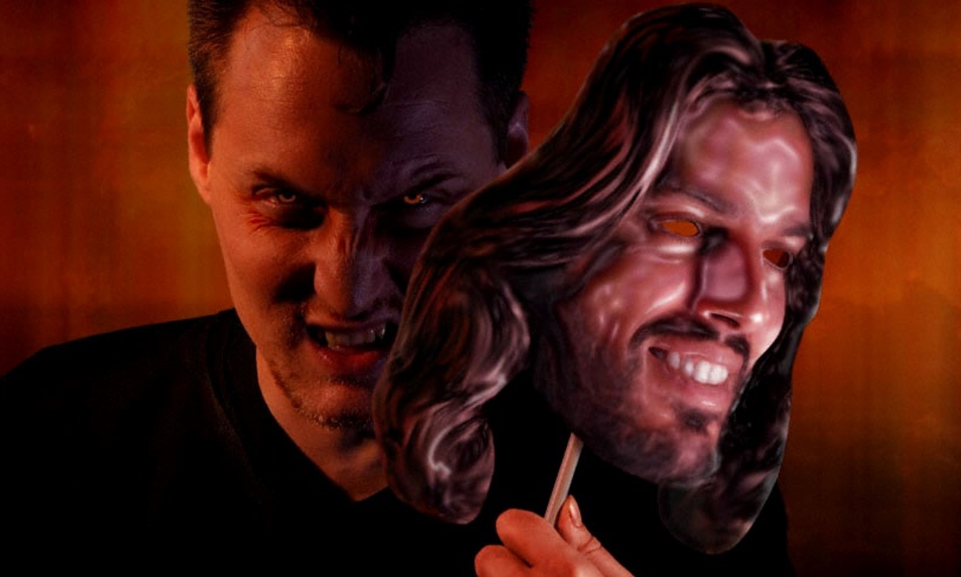
Enfoque del estudio
Anteriormente, estudiamos el mensaje del segundo ángel que se encuentra en Apocalipsis 14:8 y que anuncia la caída de la Babilonia espiritual. Babilonia era una opresora del pueblo de Dios en el Antiguo Testamento. Por ende, Babilonia es un símbolo apropiado de la ciudad del error, del centro de la apostasía y del archienemigo de la verdad. También estudiamos el contrase entre la mujer de blanco, la verdadera iglesia de Cristo, y la ramera, Babilonia.
Cuando el apóstol Juan escribió el libro de Apocalipsis, a finales del siglo I. Babilonia había sido conquistada por lo medos y los persas en 539 a.C., más de seiscientos aaños antes. El profeta Isaías predijo el destino de Babilonia, ver. Isaías 13: 20. A lo largo de los siglos esta profecía resulto ser cierta. Alejandro Magno quiso limpiar las ruinas reconstruir la ciudad de Babilonia, pero murió antes de que pudiera hacerlo. Babilonia ha estado en ruinas durante más de 2500 años. Por lo que la Babilonia mística del Apocalipsis sin duda no es la antigua ciudad de Babilonia.
En la lección de esta semana estudiaremos las dos principales falsedades de Babilonia: 1) El concepto de la inmortalidad del alma, y 2) La adoración del sol.

Slide 4
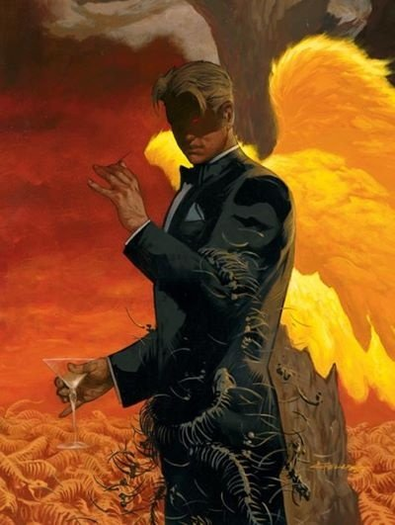
LOS ENGAÑOS FINALES DE SATANÁS (Introducción)
S
egún el libro de Apocalipsis, millones de personas no sospecharán un delirio final, fatal y de los últimos días. Serán desviados por un poder religioso popular que apela a la mayoría con sus falsedades. Serán engañados y no lo reconocerán hasta que sea demasiado tarde. Pero aquí están las noticias increíblemente buenas. Jesús ha enviado un mensaje en el libro de Apocalipsis representado como tres ángeles volando en medio del cielo. Es el mensaje del evangelio eterno de la bondad y gracia de Dios, que debe ser proclamado gloriosamente a cada nación y grupo lingüístico para preparar al mundo para la venida de Cristo.
Anteriormente, estudiamos el mensaje del segundo ángel que se encuentra en Apocalipsis 14:8, que habla de la caída de Babilonia la gran ciudad, y de lo que hizo al dar de beber del vino de la ira de su fornicación. Descubrimos que el término "Babilonia" representa un sistema religioso apóstata que distorsiona la verdad sustituyendo las enseñanzas del evangelio por doctrinas de hombres. También notamos, basándonos en Apocalipsis 17, que la mujer (la iglesia apóstata) cabalga sobre una bestia de color escarlata que representa poderes estatales para propagar sus falsedades y oprimir al pueblo de Dios.
“Está por sobrecogernos la lucha final del gran conflicto, cuando con «grande potencia, y señales, y milagros mentirosos, y con todo engaño de iniquidad», Satanás obrará para representar falsamente el carácter de Dios, a fin de seducir, «si es posible, aun a los escogidos’. Mateo 24:24. Si hubo alguna vez un pueblo que necesitase un aumento constante de la luz del cielo, es el pueblo que, en este tiempo de peligro, Dios llamó a ser depositario de su santa ley y a vindicar su carácter delante del mundo. Aquellos a quienes se confió un cometido tan sagrado deben ser espiritualizados y elevados por las verdades que profesan creer” (Testimonios para la iglesia, t. 5, p. 696).

Slide 5

EL CAMINO QUE AL HOMBRE LE PARECE DERECHO
“Porque se levantarán falsos Cristos y falsos profetas, y harán señales y prodigios, para engañar, si fuese posible, aun a los escogidos.” (Marcos 13: 22)
Lee Apocalipsis 12:9. ¿A quiénes engaña Satanás? ¿Cómo entendemos estas palabras?
R: Engaña al mundo entero, pero también incluso si fuese posible a los escogidos. Que el alcance de Satanás para engañar es universal, pero también se enfoca en los escogidos.
Sin duda alguna uno de los engaños finales que Satanás usara, es utilizar la autosuficiencia de los seres humanos, para introducir toda clase de engaños, como lo ha hecho desde el principio. Introduciendo la inmortalidad del alma y la adoración del Sol, con la implicación del cambio del día de reposo. Es por eso que no debemos confiar en nosotros ni en nuestro conocimiento, sino en el poder de Dios y la sabiduría que emana de su Santa Palabra.
“Muchos suponen que una emoción o un rapto de los sentimientos constituyen una evidencia de la presencia del Espíritu Santo. Hay peligro de que no se comprendan los sentimientos correctos, y de que las palabras de Cristo: «Enseñándoles que guarden todas las cosas que os he mandado» (Mateo 28:20), pierdan su significación… Decid a nuestro pueblo: «No estéis impacientes por introducir algo que no haya sido revelado en la Palabra. Manteneos cerca de Cristo»" (Mensajes selectos, t. 2, pp. 18, 19).
Reflexionando: Piensa en ejemplos de personas que actuaron sobre la base de lo que ellas creían que estaba bien, o incluso que era la voluntad de Dios, pero que realizaron cosas malas. ¿Qué podemos aprender de estos trágicos acontecimientos?

Slide 6
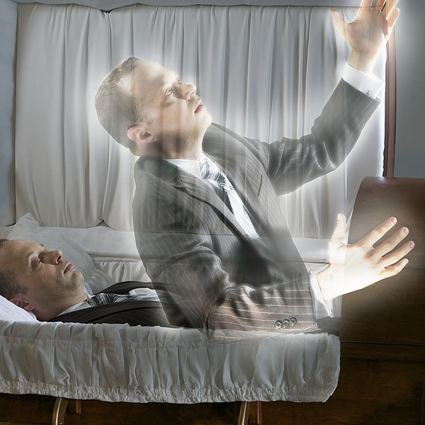
LA VIEJA MENTIRA DE LA INMORTALIDAD
“Entonces la serpiente dijo a la mujer: No moriréis;.” (Apocalipsis 17: 2).
Lee Apocalipsis 16:13 y 14; y 18:2 y 23. ¿Qué alusiones al espiritismo encuentras en estos versículos?
R: En las frases “habitación de demonios” o “espíritus de demonios” y “hechicerías” indican actividad demoniaca. El espiritismo es uno de los engaños finales de Satanás, para unir al mundo y llevarlo al conflicto final entre Dios y las fuerzas del mal.
¿Qué le dijo Satanás a Eva en el jardín del Edén? Esencialmente dijo: "Eva, eres inmortal". El primer gran engaño en el jardín del Edén estaba estrechamente alineado con su llamado para que ella desobedeciera un mandato expreso de Dios. Así como Satanás engañó a Eva a través de su manifestación espiritualista de usar a la serpiente como médium, Él obrará a través de sus espíritus malignos para engañar a las multitudes de hoy. Justo antes de la venida de Jesús, Satanás trabajará con todo su poder para engañar. Satanás produce la unión final de la iglesia y el estado a través de engaños espiritualistas.
“La doctrina de la inmortalidad del alma ha preparado el camino para el espiritismo moderno… Este es una canal que se considera sagrado, por cuyo medio Satanás obra para cumplir sus propósitos. Los ángeles caídos que ejecutan sus órdenes aparecen como mensajeros del mundo de los espíritus. Mientras pretende poner a los vivos en comunicación con los muertos, el enemigo ejerce sobre sus mentes su mágica Influencia…” (La historia de la redención, pp. 412-414).
Reflexionando: ¿Qué ejemplos de espiritismo moderno existen hoy en tu cultura? ¿Por qué la adhesión firme a la Palabra de Dios es nuestra única protección?

Slide 7
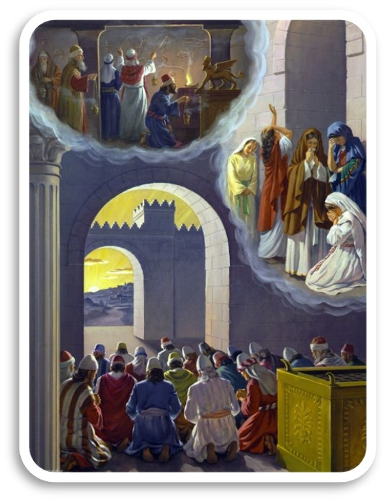
BABILONIA: EL CENTRO DEL CULTO AL SOL
“Y me llevó al atrio de adentro de la casa de Jehová; y he aquí junto a la entrada del templo de Jehová, entre la entrada y el altar, como veinticinco varones, sus espaldas vueltas al templo de Jehová y sus rostros hacia el oriente, y adoraban al sol, postrándose hacia el oriente.” (Esequiel 8: 16)
Lee Ezequiel 8:16; y 2 Reyes 23:5 y 11. ¿Qué escribieron los profetas sobre la influencia de la adoración al Sol en Israel y Judá? (Ver también Rom. 1:25).
R: Los profetas describen una contaminación y una adoración en la religión del pueblo de Israel, ya que se dejaron contaminar con la doctrina de las naciones que ls conquistaron y esclavizaron. Propagándose la adoración y culto al día de Sol y al Sol mismo.
La adoración al sol era prominente en Egipto, Asiria, Persia y ciertamente Babilonia. La adoración del sol babilónico tuvo un impacto en el pueblo de Dios. Ezequiel, un contemporáneo de Daniel, escribió sobre la influencia de la adoración babilónica al sol en algunos adoradores en Judea. En cada generación, Satanás ha intentado exaltar la creación por encima del Creador. Él es el maestro engañador. Su intento es hacer que la gente adore los objetos de la creación en lugar de Aquel que creó esos objetos. Ha intentado falsificar la verdad de las Escrituras con falsedades.
“os protestantes insisten ahora en que la resurrección de Cristo en domingo es el origen del día de reposo cristiano. Pero no hay evidencias bíblicas para esto. Ni Cristo ni los apóstoles le dieron tal honor a ese día. La observancia del domingo como institución cristiana tiene sus orígenes en el «misterio de la iniquidad» que, ya en los días de Pablo, había comenzado a obrar” (La historia de la redención, pp. 346, 347).
Reflexionando: Observa a tu alrededor y fíjate cuán frecuente es la adoración dominical en las iglesias cristianas. ¿Qué debe enseñarnos este hecho acerca de cuán generalizados son los engaños de Satanás? ¿cuál es nuestra única salvaguardia?

Slide 8
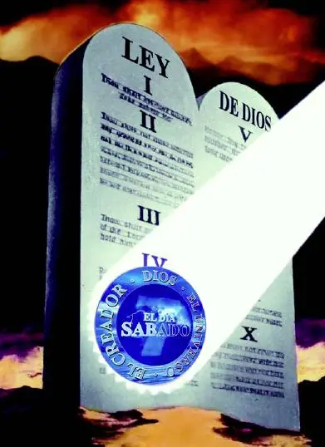
UN LLAMADO A LA FIDELIDAD
“Otro ángel le siguió, diciendo: Ha caído, ha caído Babilonia, la gran ciudad, porque ha hecho beber a todas las naciones del vino del furor de su fornicación.” (Apocalipsis 14: 8)
Lee Ezequiel 20:1 al 20. ¿Cuál es la esencia del mensaje de Ezequiel aquí, y cómo encaja el sábado con este llamado a la fidelidad?
R: Es un llamado para abandonar las practicas paganas, y volverse a Dios el creador, dejar sus ídolos y falsos dioses. En otras palabras, es un llamado a la fidelidad.
Los mensajes de Apocalipsis 14 y 17 son una advertencia para que todos los creyentes comprometidos reconozcan que las falsedades entrarán nuevamente en la iglesia cristiana. Son un llamamiento de Jesús mismo para que entendamos los acontecimientos trascendentales que pronto estallarán en este mundo como una sorpresa abrumadora. La buena noticia es que Dios tiene millones de hombres y mujeres de corazón honesto que lo aman y anhelan conocer Su verdad. A medida que estudian la Palabra de Dios y aprenden nuevas verdades, sus corazones responden.
“El tercer ángel no proclama su mensaje en forma vacilante, ni susurrándolo. Clama con potente voz mientras vuela velozmente por el cielo. Esto demuestra que la obra de los siervos de Dios debe realizarse ferviente y rápidamente. Deben ser valientes testigos de la verdad. Sin nada que ensombrezca sus semblantes, con las cabezas levantadas, iluminados con los rayos del Sol de justicia que brilla sobre ellos, regocijándose de que la redención está cerca, salen proclamando el último mensaje de misericordia al mundo” (Reflejemos a Jesús, p. 339).
Reflexionando: ¿Qué lecciones podemos extraer para nosotros de lo que está escrito en Ezequiel 20:1 al 20? (Ver también 1 Cor. 10:11).

Slide 9
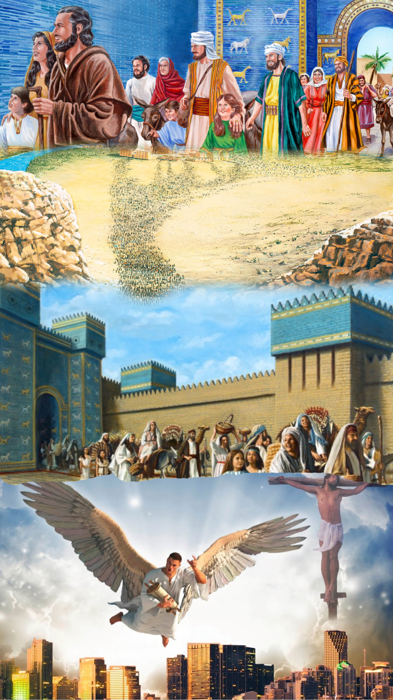
GRACIA PARA LA OBEDIENCIA
“Y oí otra voz del cielo, que decía: Salid de ella, pueblo mío, para que no seáis partícipes de sus pecados, ni recibáis parte de sus plagas” (Apocalipsis 18: 4)
Lee Apocalipsis 18:4 y 5. ¿Cuál es el llamado de Dios a las multitudes que aún están en organizaciones religiosas caídas?
R: Salid de ella pueblo mío. Hay muchas personas del pueblo de Dios que están participando en organizaciones religiosas que han transgredido las enseñanzas bíblicas.
Muchos del pueblo de Dios están en organizaciones religiosas que han comprometido la verdad bíblica. Ellos no entienden las verdades de las Escrituras. La mayoría del pueblo de Dios hoy en día, cristianos amorosos de todas las convicciones religiosas, están en iglesias que Dios llama Babilonia. La súplica amorosa de Dios es directa: "Salid de ella, pueblo mío, para que no compartáis sus pecados, y no recibáis de sus plagas" (Apocalipsis 18:4). ¿Qué es el pecado? Es la transgresión de la ley de Dios; es quebrantar los mandamientos de Dios (véase 1 Juan 3:4). El llamado del cielo es salir de toda iglesia que no enseñe obediencia a la ley de Dios.
“Como Dios llamó a los hijos de Israel a salir de Egipto, para que pudieran guardar su sábado, así llama a su pueblo a salir de Babilonia para que no adoren a la bestia ni a su imagen. El hombre de pecado, que pensó en cambiar los tiempos y la ley, se ha exaltado a sí mismo por encima de Dios, presentando al mundo este falso descanso; el mundo cristiano ha aceptado a este hijo del papado, y lo ha acuñado y alimentado, desafiando así a Dios al quitar su monumento conmemorativo y estableciendo un [día de] descanso rival” (Mensajes selectos, t. 3, p. 463).
Reflexionando: Estas aun transgrediendo los preceptos bíblicos y las enseñanzas de la doctrina de Cristo. Conoces a alguien que lo está haciendo, ¡Cual será tu actitud para cualquiera de las dos situaciones?

Slide 10
En los tiempos del Antiguo Testamento, los espíritus de los muertos desempeñaban un papel importante en la religión babilónica. Los babilonios tenían una sólida creencia en la doctrina de la inmortalidad del alma. Creían que, al morir, el alma entraba en el mundo espiritual. El concepto del alma inmortal es ajeno a las enseñanzas de la Escritura. The Jewish Encyclopedia [La Enciclopedia Judía] identifica claramente el origen de la falsa idea de la inmortalidad del alma: “La creencia de que el alma sigue existiendo después de la disolución del cuerpo [...] no se enseña expresamente en ninguna parte de la Sagrada Escritura [...]. La creencia en la inmortalidad del alma llegó a los judíos por su contacto con el pensamiento griego y, sobre todo, por la filosofía de Platón, su principal exponente, que fue llevado a ella por los misterios órficos y eleusinos en el que los conceptos babilónicos y los egipcios se mezclaron extrañamente” (Kaufmann Kohler, The Jewish Encyclopedia, “Immortality of the Soul”, 1906).
Con tonos de misericordia y tierno amor, Jesús apela a las personas honestas de corazón que aún están inmersas en las falsedades de Babilonia: "¡Salid de ella, pueblo mío!“ Usted puede estar pensando: "He estado buscando la verdad. Soy un buscador de la verdad. No he estado satisfecho. Algo dentro de mí anhela más". Posiblemente alguna vez caminaste con el pueblo de Dios, pero te has alejado y nunca te has cumplido realmente. Hay un vacío dentro. Deseas paz interior y una base sólida para tu fe.
En la lección de esta semana estudiamos las dos principales falsedades de Babilonia: 1) El concepto de la inmortalidad del alma, y 2) La adoración del sol.
“Algunos que creían en Cristo decían que su amor los libraba de obedecer la ley de Dios. Por otra parte, muchos creían que era necesario observar las costumbres y ceremonias judías; que una simple observancia de la ley, sin necesidad de tener fe en la sangre de Cristo, era suficiente para la salvación. Algunos sostenían que Cristo era un hombre bueno, pero negaban su divinidad. Otros que pretendían ser fieles a la causa de Dios eran engañadores que negaban en la práctica a Cristo y su Evangelio. Viviendo en transgresión ellos mismos, introducían herejías en la iglesia. Por eso muchos eran llevados a los laberintos del escepticismo y el engaño.” (Hechos de los apostoles, pg. 441.3)
Notes:
.

